Slide 1

Camarillo Reyes Santa Isabel
Clara Hernández Beatriz
Palacios Rodríguez Evelyn

Slide 2
Para tener éxito , creemos que los Directores Ejecutivos, los directores de Marketing y los Gerentes de Marca debe gestionar sus marcas como activos empresariales , constantemente nutrirlos a fin de mantener el ritmo en un mundo que cambia rápidamente. Sus clientes interpretan su marca como resultado de todas las interacciones; de la cultura al producto, desde el medio ambiente a las comunicaciones .
Los clientes más exigentes demandan un mayor grado de compromiso
de las marcas , y como tal, los propietarios de marcas deben ser más sensibles a sus necesidades y deseos. Deben evolucionar en última instancia, la experiencia de marca en toda la organización
Jez Frampton
Director Ejecutivo Global
Interbrand

Slide 3
Varios criterios considerados en la valoración de las marcas
La marca es verdaderamente global
Éxito que trasciende diferencias geográficas y culturales.
Se ha expandido en los centros económicos establecidos en el mundo.

Slide 4
Criterios
Requiere:
Al menos el 30 por ciento de los ingresos debe provenir de fuera del país de origen, y no más del 50 por ciento de los ingresos debe provenir de un mismo continente.
Debe tener una presencia en al menos los tres mayores continentes, y deben tener una amplia cobertura geográfica en los mercados emergentes.
Debe tener sus datos financieros disponibles al público
Tener una rentabilidad por encima de los costos de operación y financiamiento.
La marca debe tener un perfil público y conciencia más allá de su propio
mercado.

Slide 5
Metodología
El método de Interbrand analiza la continua inversión y la gestión de la marca como un activo empresarial.
Tres aspectos fundamentales que contribuyen a la evaluación:
El desempeño financiero de los productos o servicios de la marca,
El papel de la marca en el proceso de decisión de compra,
La fortaleza de la marca.

Slide 6
El desempeño financiero
Mide la rentabilidad financiera de una organización para sus inversionistas.
El desempeño financiero es analizado por un pronóstico de cinco años y por un valor final.
El valor final representa el rendimiento que se espera de la marca más allá del período de previsión. El beneficio económico que se calcula se multiplica a continuación, contra el papel de la marca para determinar las ganancias de marca que contribuyen a la valoración total.

Slide 7
El papel de la marca
El papel de la marca mide la parte de la decisión de compra que es atribuible a la marca excluyendo

Slide 8
La fortaleza de la marca.
Fortaleza de la marca mide la capacidad de la marca para asegurar la entrega de los beneficios futuros esperados. Fortaleza de la marca se reporta en una escala de 0 a 100, donde100 es perfecta, sobre la base de una evaluación en 10 dimensiones de activación de marca.
Factores internos
claridad
compromiso
respuesta
protección
Factores externos
relevancia
autenticidad
diferenciación
consistencia
presencia
entendimiento

Slide 9
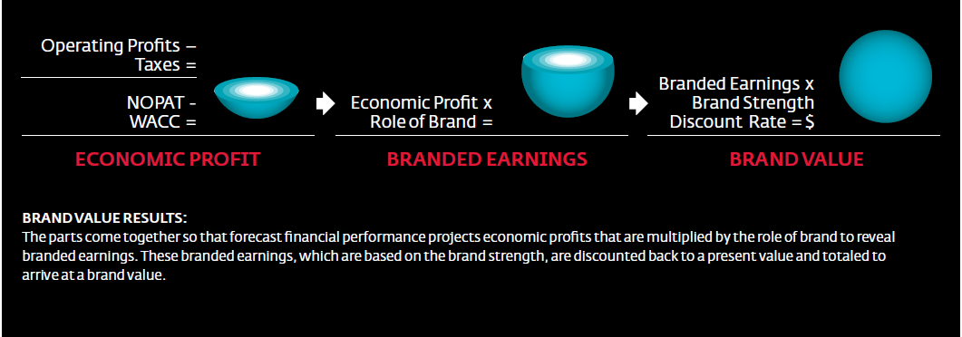

Slide 10
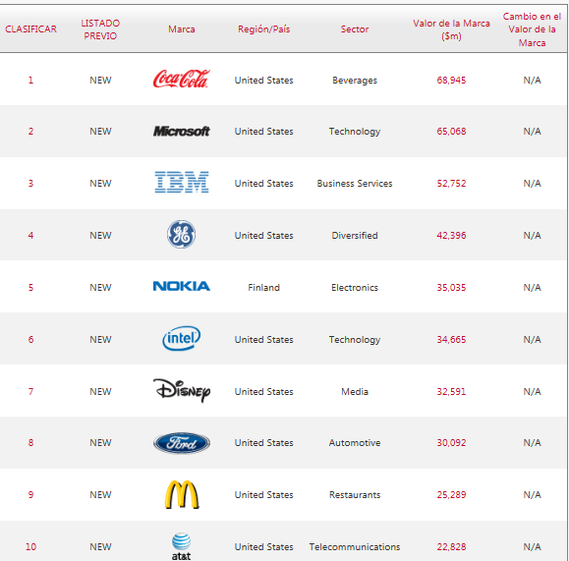
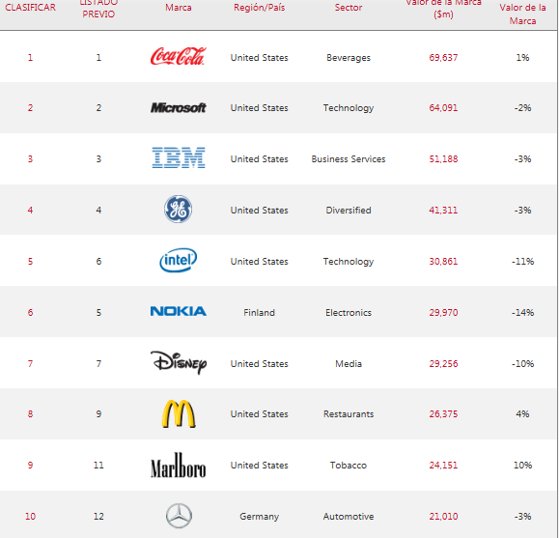
Ranking 10 mejores marcas
2001-2002

Slide 11
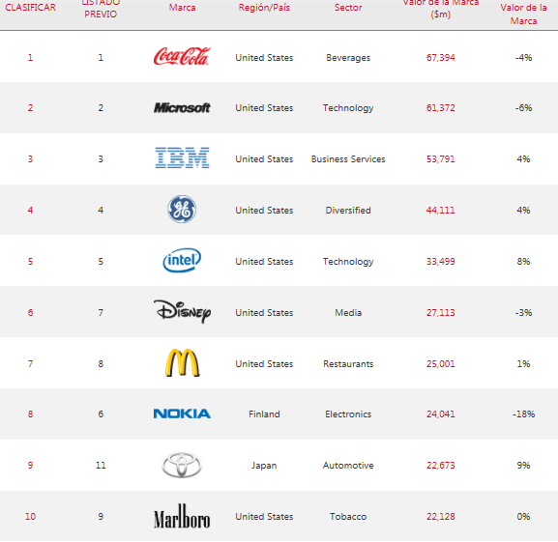
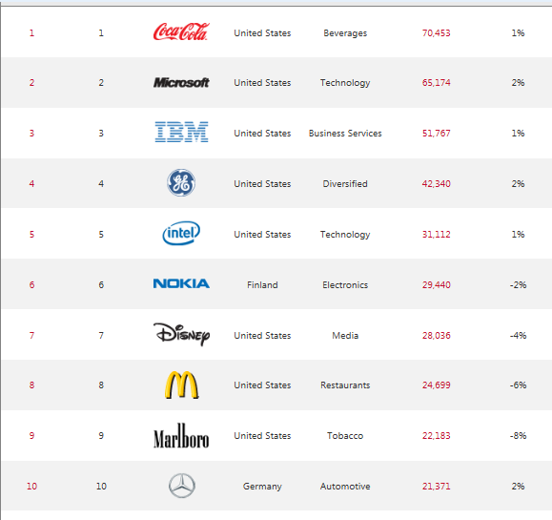
2003-2004

Slide 12
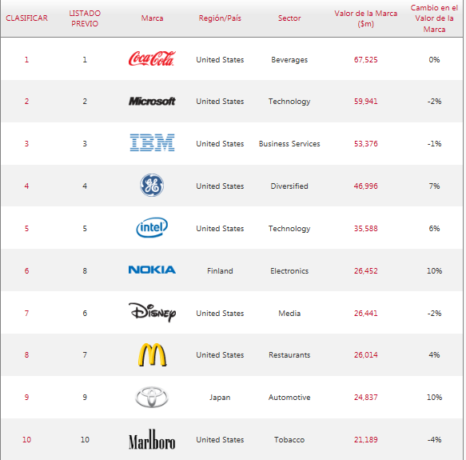
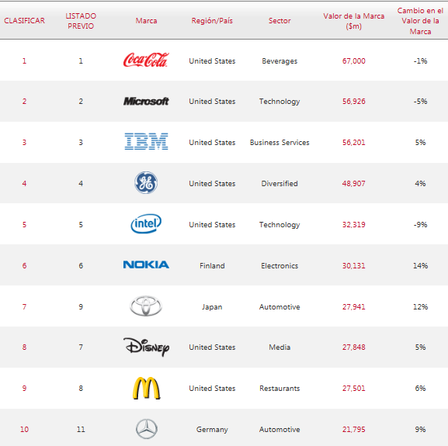
2005-2006

Slide 13
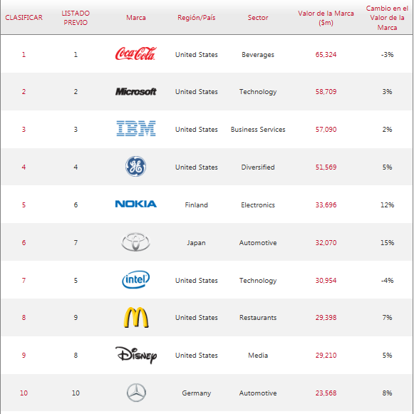
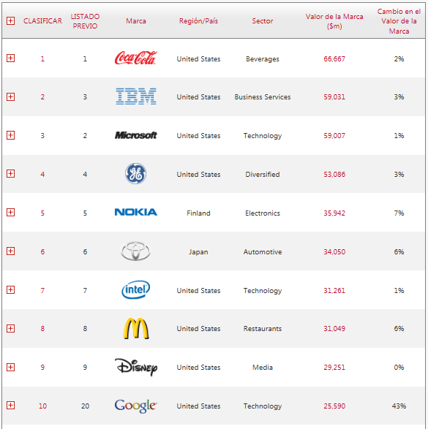
2007-2008

Slide 14
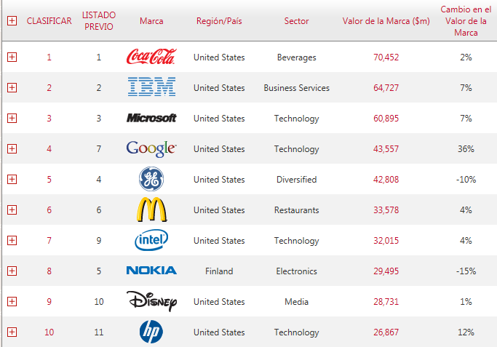
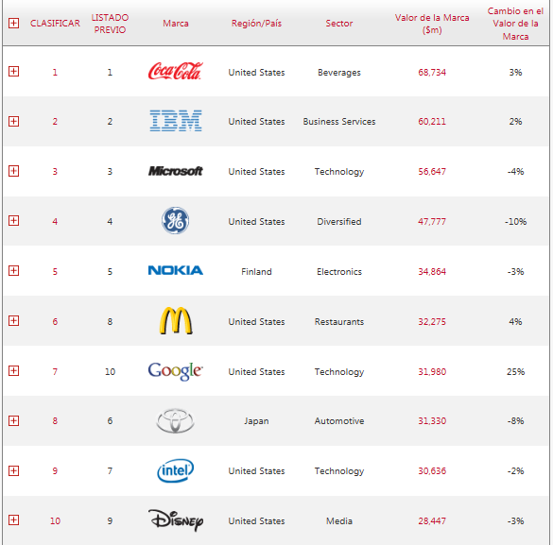
2009-2010

Slide 15
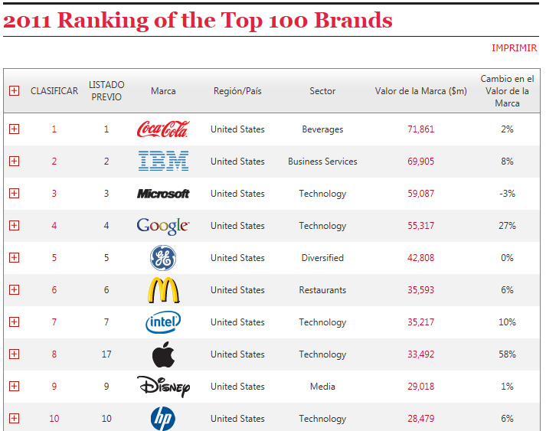
2011

Slide 16
PRESENCIA DE PAISES
AÑO | PAIS | NUMERO DE MARCAS
2006 | E.U FINLANDIA JAPÓN ALEMANIA | 7 1 1 1
2007 2010 2011 | E.U. FINLANDIA JAPÓN ALEMANIA E.U. FINLANDIA E.U. | 7 1 1 1 9 1 10

